Slide 1
«Основные вопросы и проблемы для экспорта российской животноводческой продукции»

Slide 2
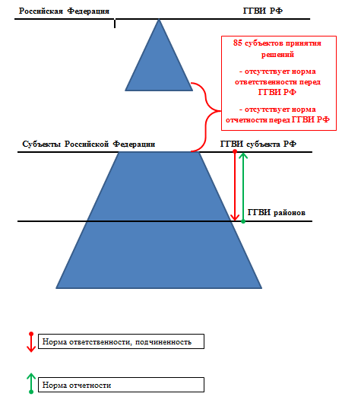
Отсутствие вертикали управления государственной ветеринарной службой
Отсутствие командной вертикали главных государственных ветеринарных инспекторов (ГГВИ)

Slide 3
Отсутствие вертикали управления государственной ветеринарной службой
За счет единой структуры государственной ветеринарной службы будут достигнуты:
значительные успехи в профилактике и ликвидации ряда опасных болезней животных;
развитии сельскохозяйственного производства;
ветеринарная служба России вернется на заслуженный авторитет у ветеринарных служб зарубежных стран и Международного эпизоотического бюро.
Все вышеизложенное будет способствовать развитию сельского хозяйства и открытию рынка для экспорта.

Slide 4
Отсутствие единой службы пищевой безопасности – перспективные планы
Перераспределить полномочия между Россельхознадзором (государственной ветеринарной службой РФ) и Роспотребнадзором, также провести системное реформирование, разделив его на два этапа:
Объединить «горизонтально» в одной службе контроль (надзор) по всей пищевой цепочке от поля до прилавка. Для этого необходимо обеспечить Россельхознадзор достаточным объемом полномочий, позволяющим осуществлять контроль (надзор) пищевой продукции по всей пищевой цепи
Создать Единую службу пищевой безопасности. Для этого потребуется в дополнение к реализации первого этапа признать надзорные полномочия региональный ветеринарных служб исключительно федеральными, а также подчинить руководителей региональных ветеринарных служб главному федеральному ветеринарному врачу РФ.

Slide 5
Идентификация и учет животных, регистрация предприятий
Фактическое отсутствие единой федеральной системы идентификации и учета животных и системы регистрации убойных предприятий и объектов выращивания делает малоэффективными действия надзорных органов по предотвращению распространения и искоренению заболеваний.
Указанный учет и регистрация:
общепринятая мировая практика
основа для принятия решений по ветеринарному и стратегическому планированию в сельском хозяйстве
обязательное требование иностранных аудиторов стран-импортеров
позволит реализовать реальную прослеживаемость животных и продукции
сделать затруднительными нелегальный оборот животных и продукции животного происхождения

Slide 6
Регистрация предприятий
Идентификация животных успешно реализована в большинстве стран мира , включая страны-члены ЕвразЭс.
Регистрация производственных объектов предусмотрена ТР ТС 021/2011 «О безопасности пищевой продукции», но при этом в Российской Федерации уже более 3х лет не определён уполномоченный ответственный орган.
В Белоруссии, Кыргызстане, Казахстане порядок регистрации производственных объектов определен и выполняется.
В международной практике компетентным органом в области ветеринарии (как правило это Министерство сельского хозяйства) присваиваются идентификационные номера всем хозяйствующим субъектам. При оформлении разрешения для импорта цивилизованные страны в качестве обязательного требования просят внести регистрационные номера предприятий-импортеров (ЕС, Бразилия, КСА).
В РФ вышеописанное не реализовано, что в свою очередь тормозит выход на экспортные рынки.
Необходимо:
Внесение изменений или формирование федерального законодательства для реализации указанных функций.

Slide 7
Экспортные барьеры
Основными барьерами на пути к экспорту являются тарифные и не тарифные ограничения.
К тарифным барьерам относятся:
-пошлины (к примеру, пошлина на ввоз говядины в Турцию порядка 200% вне квоты, а в Марокко- порядка 225%);
- отсутствие квот для России.
К не тарифным барьерам относятся :
ветеринарные ограничения, включая
-длительная процедура доступа на рынок, включая согласование сертификатов и требований;
-долгое ожидание результатов анализа рисков, инспекций;
-дополнительные требования стран-импортеров;
Зачастую для открытия рынков требуется высокая политическая поддержка (так, например, Франция получала разрешение на экспорт говядины в Китай 17 лет, США– 14 лет, Дания – 9 лет. Канада восстанавливала допуск после вспышки ГЭ КРС – 13 лет). При этом в данных странах отсутствуют проблемы с эпизоотологией последние 5 лет.

